Slide 1
マルチプレックスCARS 分光装置の構築
安井研究室
B4 増岡 孝

Slide 2
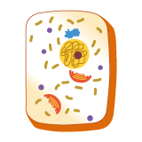
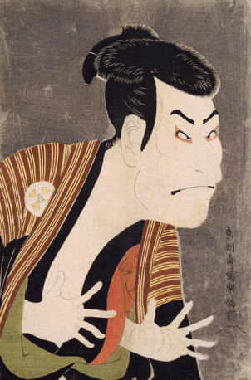
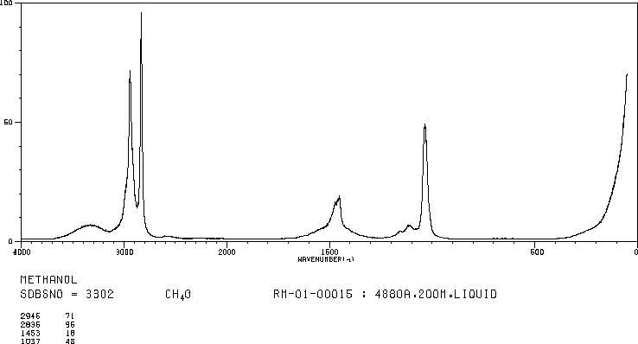
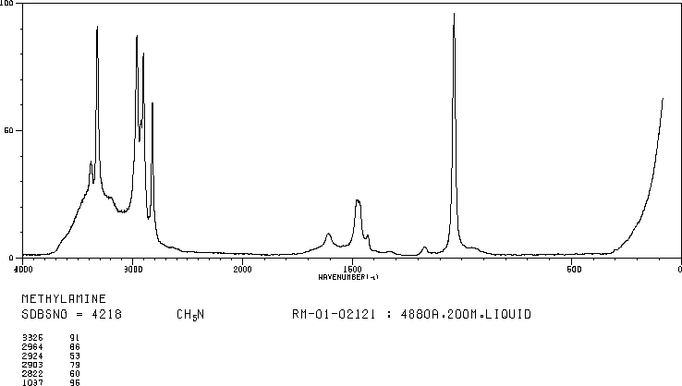

ラマン散乱分光法とは
非侵襲
非染色
高空間分解能
生体
文化財保護
ラマン散乱
$$ν_{0}−ν_{k}$$
$$ν_{0}$$
レイリー散乱
$$ν_{0}$$
Ref)http://sdbs.db.aist.go.jp (National Institute of Advanced Industrial Science and Technology, 2015/07)
Notes:
振動や回転準位に依存している
Voだけシフトした光が出る。

Slide 3
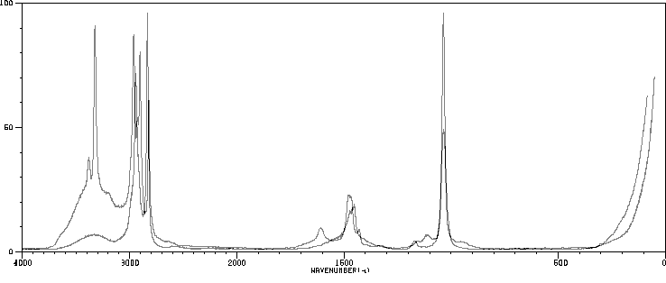
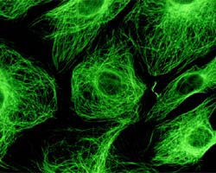
ラマン散乱分光法とは
非侵襲
非染色
高空間分解能
生体
文化財保護
ラマン散乱
$$ν_{0}−ν_{k}$$
$$ν_{0}$$
レイリー散乱
$$ν_{0}$$

Slide 4
ラマン分光法の欠点
しかし、ラマン分光法には
自家蛍光の影響を受ける
計測に時間がかかる(数百ms～数s/point)
非侵襲、非染色に加え
自家蛍光の影響なし、短時間計測の特徴を持つ
マルチプレックスCARS（コヒーレント反ストークス）分光法を用いる
Notes:
自家蛍光は長波長側に出る。そのためラマン分光ではピーク信号が自家蛍光に重なり検出が困難。検出時間がかかるのはそのためでもある。
しかにCARSでは短波長側にシフトしたピークを見るので自家蛍光の影響を受けない。
このため計測時間も短くなる。

Slide 5
マルチプレックスCARS
狭帯域なポンプ光($ω_{1}$)と広帯域なプローブ光($ω_{2}$)を用いたCARS分光法
幅広いスペクトルを観察可能
多種な分子振動を同時に計測可能
$$ω_{1}$$
$$ω_{1}$$
$$ω_{2}$$
$$ω_{3}$$
光源：In-Sight DeepSee
波長：680nm-1300nm
パルス幅：<120fs
繰り返し周波数：80MHz
$$ν=1$$
$$ν=0$$
Notes:
マルチプレックスCARSで最適なPCFの最適化を行う。光学系、構築を行う

Slide 6
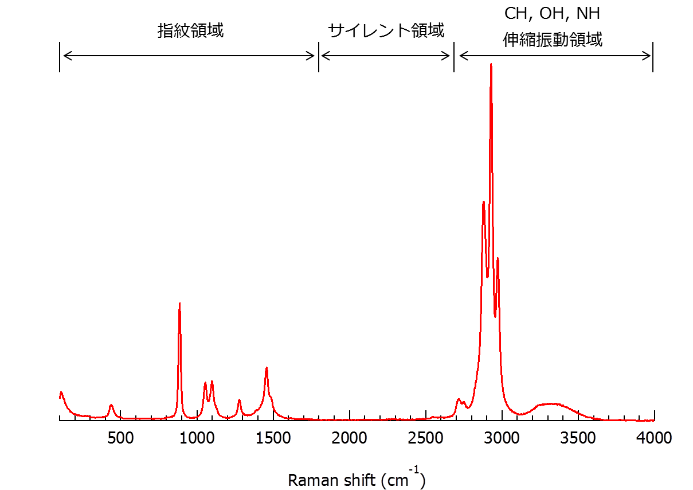
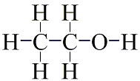
波数について
測定可能波数領域が< 600cm-1 から
マルチプレックス CARS で
> 2800 cm-1
計測範囲
・色材は指紋領域内
・生体は指紋領域と
伸縮振動領域
エタノール
Ref)Hideaki Kano , “Coherent Raman Spectroscopy Using a Supercontinuum Light Source” Mol. Sci. 1, A0005 (2007)
Ref)http://www.nanophoton.jp/techniques/measurement04.html
Notes:
500~2000
2800-3100cm-1

Slide 7
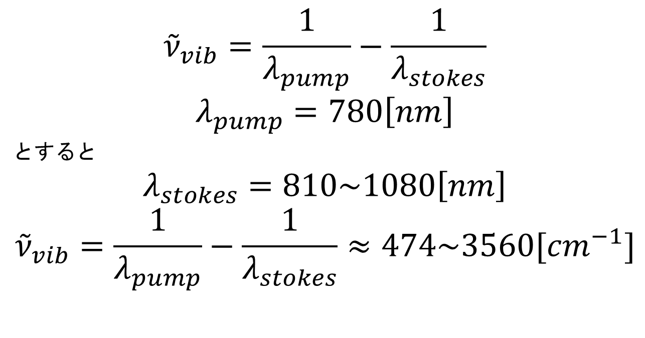
計測範囲
$${\tilde{ν}}_{vib}=\frac{1}{λ_{pump}}−\frac{1}{λ_{stokes}}$$
$$λ_{pump}=780\left[nm\right]$$
とすると
$$λ_{stokes}=810\sim 1080\left[nm\right]$$
$${\tilde{ν}}_{vib}=\frac{1}{λ_{pump}}−\frac{1}{λ_{stokes}}≈474\sim 3560[{cm}^{−1}]$$
光源：In-Sight DeepSee
波長：680nm-1300nm
パルス幅：<120fs
繰り返し周波数：80MHz

Slide 8
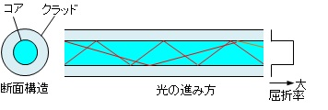
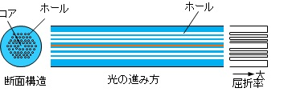
フォトニック結晶ファイバー(PCF)
フォトニック結晶ファイバは石英中に空孔の配列構造を持つ
PCF は，非常に狭いコア領域に高強度の光を閉じ込めることができる
本研究マルチプレックスCARSでは$≈20[cm]$
Ref)http://www.fiberlabs.co.jp/about-optical-fiber.htm
Notes:
PCF は，その実効コア断面積の小ささから，非常に狭いコア領域に高強度の光を閉
じ込めることができる
フォトニック結晶ファイバ（Photonic Crystal Fiber： PCF）は，ファイバ断面内に屈折率が周期的に変化する構 造を持つ光ファイバである。そのほとんどは，屈折率約 1.45の純粋石英に屈折率1の空気を含むエアホールがファ イバ断面内に周期的に配列し，そ

Slide 9
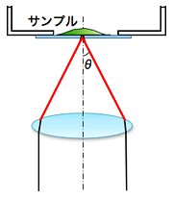
NA(開口数)
NA値：分解能を決定する数値
分解能$=\frac{0.61×λ}{NA }$
$$NA=n\sin{θ}$$
$n$:レンズとサンプルの間にある媒質の屈折率
Ref)http://bioimaging.jp/learn/009/

Slide 10
光軸方向：$μ$
$$k_{3}$$
$$k_{2}$$
$k_{1}$,$\acute{k_{1}}:ポンプ光$の波数ベクトル
$k_{2}：$ストークス光の波数ベクトル
$k_{3}：$CARS光の波数ベクトル
$$\acute{k_{1}}$$
$$k_{1}$$
光軸に対して垂直kな方向$：η$
$$μ$$
$$μ$$
$$k$$
$$η$$
$$\frac{2NA}{πλ}$$
$$η$$
$$\frac{1}{λ}$$

Slide 11
今後の予定
①マルチプレックスCARSの構築
非侵襲、非染色、高空間分解能、
自家蛍光の影響なし、高速
②生体分野と浮世絵で検証と応用
⇒計測の高速性、自家蛍光の影響
⇒細胞の分析、色材の同定
マルチプレックスCARSの基本特性を明らかにする

